Slide 1
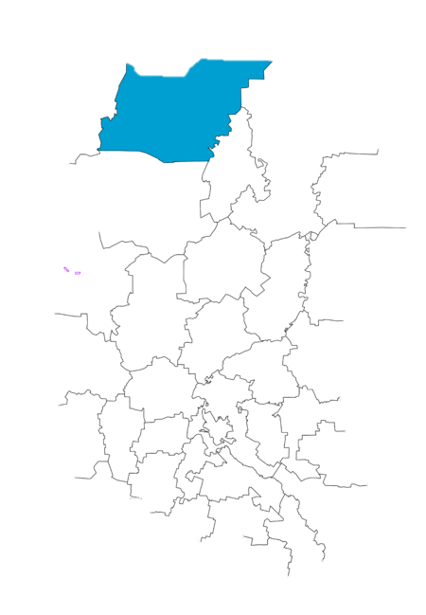
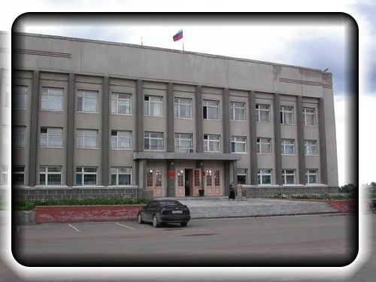
Отчёт
об исполнении
бюджета Тевризского муниципального района Омской области
за 2024 год
Докладчик: Председатель КФК
Лапунова Татьяна Павловна

Slide 2
ВНЕСЕНИЕ ИЗМЕНЕНИЙ В РЕШЕНИЕ О БЮДЖЕТЕ (млн. рублей)
Решение о районном бюджете в процессе его исполнения корректировалось 12 раз.
Внесенные изменения в бюджетные назначения обусловлены:
- ростом поступлений налоговых и неналоговых доходов +23,3 млн. рублей
необходимостью отражения в доходной и расходной частях районного бюджета полученных дополнительно безвозмездных поступлений из разных уровней бюджетов + 435,5 млн. рублей
увеличением дефицита бюджета за счет остатков средств на начало 2024 года
+18,4 млн. рублей
- перераспределением бюджетных ассигнований по субъектам бюджетного планирования
- увеличением бюджетных ассигнований главных распорядителей бюджетных средств, в связи с необходимостью обеспечения софинансирования расходных обязательств

Slide 3
ОСНОВНЫЕ ПАРАМЕТРЫ ИСПОЛНЕНИЯ РАЙОННОГО БЮДЖЕТА ЗА 2024 ГОД (млн. рублей)
2024
Доходы
1 001,0
Расходы
1 008,9

Slide 4
ИСПОЛНЕНИЕ РАЙОННОГО БЮДЖЕТА ПО ДОХОДАМ ЗА 2024 ГОД (млн. рублей)
ВСЕГО
1 001,0
760,8

Slide 5
НАЛОГОВЫЕ И НЕНАЛОГОВЫЕ ДОХОДЫ РАЙОННОГО БЮДЖЕТА (млн. рублей)
Неналоговые доходы
Налоговые доходы
+17,6%
+3,9%

Slide 6
СТРУКТУРА НАЛОГОВЫХ ДОХОДОВ РАЙОННОГО БЮДЖЕТА В 2024 ГОДУ (млн. рублей)
Отклонение
+ 17,4
+ 0,1
+ 1,4
+ 1,2

Slide 7
СТРУКТУРА НЕНАЛОГОВЫХ ДОХОДОВ РАЙОННОГО БЮДЖЕТА В 2024 ГОДУ (тыс. рублей)

Slide 8
ЗАДОЛЖЕННОСТЬ В РАЙОННЫЙ БЮДЖЕТ ПО СОСТОЯНИЮ НА 01.01.2025 ГОДА (тыс. рублей)
Просроченная дебиторская задолженность по неналоговым доходам
Недоимка по налоговым доходам

Slide 9
РАБОТА ПО ПОВЫШЕНИЮ ДОХОДОВ РАЙОННОГО БЮДЖЕТА В 2024 ГОДУ (тыс. рублей)
Для сокращения задолженности налоговых,
неналоговых и других обязательных платежей в
бюджеты всех уровней и государственные внебюджетные
фонды в районе работает межведомственная комиссия.
Межведомственной комиссией по мобилизации
доходов в районный бюджет за 2024 год проведено 4 заседания.
В результате работы комиссии сумма
дополнительно полученных доходов составила 2 483,2 тыс. рублей.

Slide 10
ДИНАМИКА БЕЗВОЗМЕЗДНЫХ ПОСТУПЛЕНИЙ В РАЙОННЫЙ БЮДЖЕТ (млн. рублей)
858,1

Slide 11
РАСХОДЫ РАЙОННОГО БЮДЖЕТА ЗА 2024 ГОД (млн. рублей)
+ 257,6

Slide 12
РАСХОДЫ РАЙОННОГО БЮДЖЕТА ЗА 2024 ГОД (млн. рублей)
Из общей суммы расходов 99,1 % или 999,5 млн. рублей – это расходы, предусмотренные муниципальными программами Тевризского муниципального района:
«Развитие экономического потенциала Тевризского муниципального района на 2021-2027 годы» (217,4 млн. рублей);
«Развитие социально-культурной сферы Тевризского муниципального района на 2021-2027 годы» (782,1 млн. рублей);
«Поддержка социально-ориентированных некоммерческих организаций, не являющихся государственными (муниципальными) учреждениями Тевризского муниципального района на 2023-2027 годы» (14,8 тыс. рублей)

Slide 13
СТРУКТУРА РАСХОДОВ РАЙОННОГО БЮДЖЕТА ЗА 2024 ГОД (млн. рублей)

Slide 14
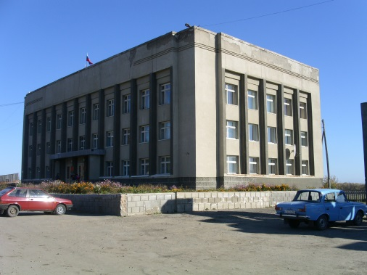
РАСХОДЫ НА РЕШЕНИЕ ОБЩЕГОСУДАРСТВЕННЫХ ВОПРОСОВ (млн. рублей)
57,0
млн.рублей

Slide 15
РАСХОДЫ НА РЕШЕНИЕ ДРУГИХ ОБЩЕГОСУДАРСТВЕННЫХ ВОПРОСОВ (млн. рублей)
Основные направления расходов:
обеспечение деятельности муниципального казённого учреждения «Центр материально -технического обеспечения органов местного самоуправления» Тевризского муниципального района Омской области
осуществление государственного полномочия по созданию административной комиссии и обеспечение её деятельности
исполнение судебных актов, предусматривающих взыскание с Администрации Тевризского муниципального района
оплата информационных услуг, услуг связи, содержание и обслуживание имущества, находящегося в собственности Администрации Тевризского муниципального района
+ 22%

Slide 16
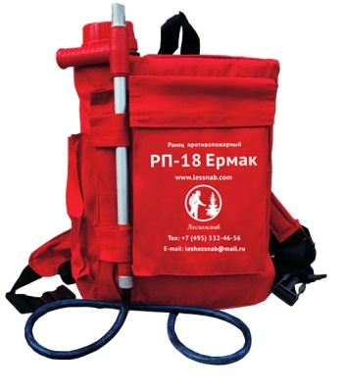
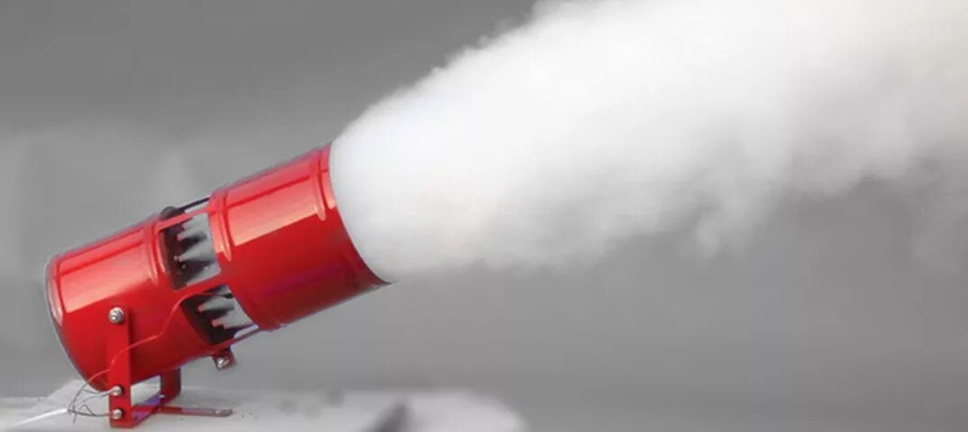
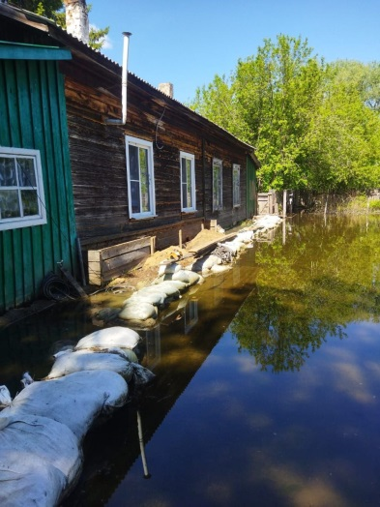
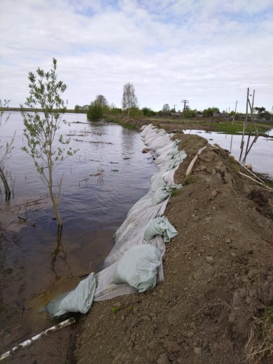
РАСХОДЫ ПО РАЗДЕЛУ «НАЦИОНАЛЬНАЯ БЕЗОПАСНОСТЬ» (тыс. рублей)
За счет обл.бюджета
4 756,3
За счет район.бюджета
2 697,7

Slide 17
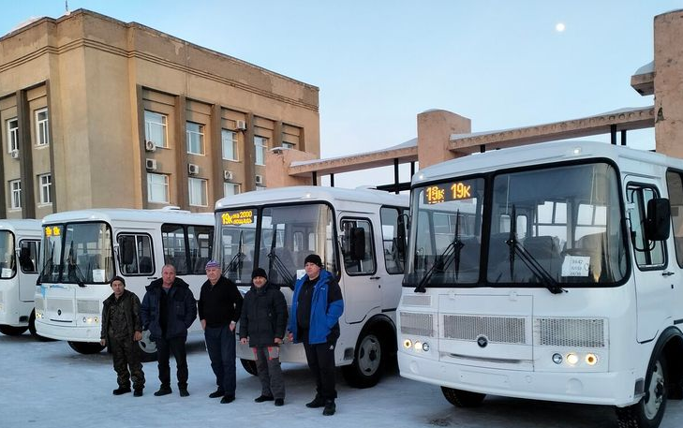
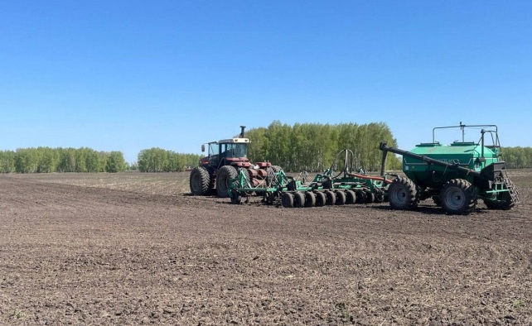
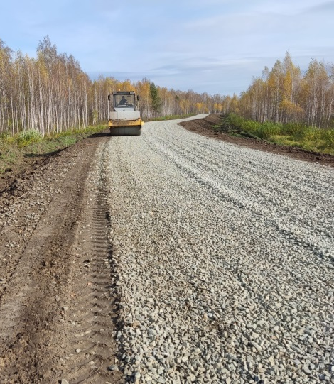
РАСХОДЫ ПО РАЗДЕЛУ «НАЦИОНАЛЬНАЯ ЭКОНОМИКА» (млн. рублей)
17,5

Slide 18
РАСХОДЫ ПО РАЗДЕЛУ «ЖИЛИЩНО-КОММУНАЛЬНОЕ ХОЗЯЙСТВО» (млн. рублей)
Жилищное хозяйство
Реализация нац.проекта «Жильё и городская среда» – 54,8 млн. рублей;
Содержание муниципального жилого фонда – 0,2 млн. рублей.
96,6

Slide 19
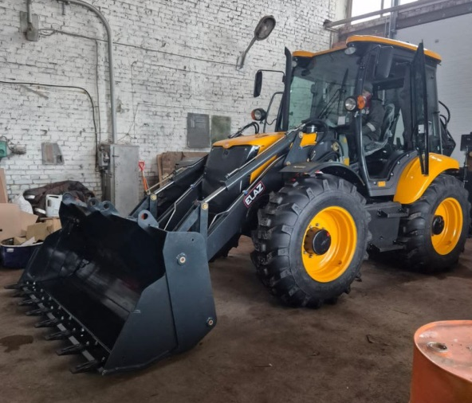
РАСХОДЫ ПО РАЗДЕЛУ «ЖИЛИЩНО-КОММУНАЛЬНОЕ ХОЗЯЙСТВО» (млн. рублей)
Коммунальное хозяйство
Станция очистки воды и оборудование для доочистки в с. Кип – 6,3 млн. рублей;
Экскаватор для нужд ЖКХ – 12,9 млн. рублей;
Резервные источники электроснабжения на котельные в с. Бородинка и с.Петелино – 0,9 млн. рублей;
Субсидия МУП «Сибирь» на капитальный ремонт котельных – 1,6 млн. рублей;
Субсидия МУП «Водострой» для восстановления платежеспособности – 11,6 млн. рублей;
Приобретены 5 глубинных насосов на водозаборные скважины в с.Утьма, с.Кип, с.Петелино, с.Бакшеево, д.Байбы – 0,3 млн. рублей.
96,6
Благоустройство
Оборудовано 20 площадок ТКО в населённых пунктах района – 3,5 млн. рублей.

Slide 20
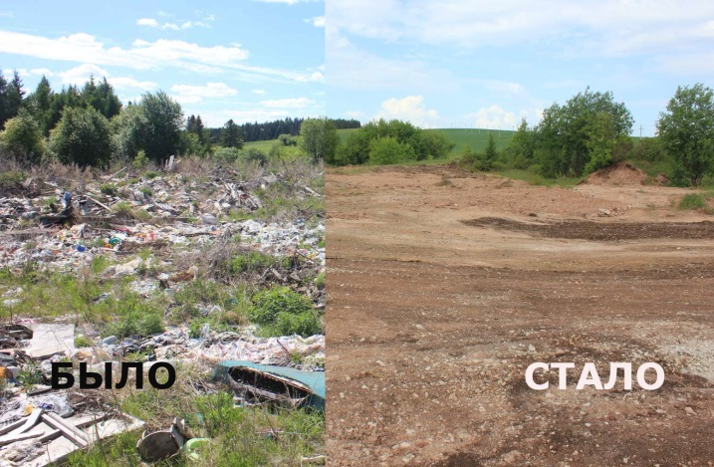
РАСХОДЫ ПО РАЗДЕЛУ «ОХРАНА ОКРУЖАЮЩЕЙ СРЕДЫ» (млн. рублей)
Ликвидация свалок :
с. Екатериновка,
с. Иваново-Мысс,
д. Вознесенка.

Slide 21
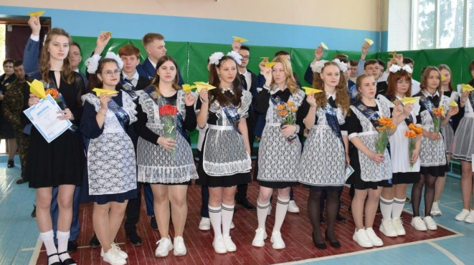
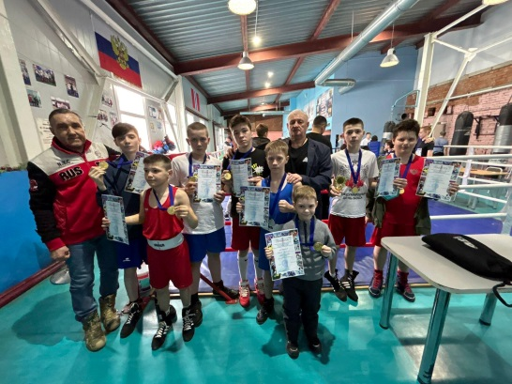
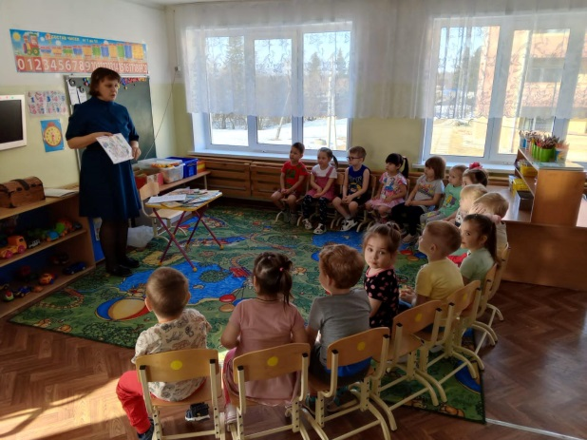
РАСХОДЫ ПО РАЗДЕЛУ «ОБРАЗОВАНИЕ» (млн. рублей)
674,7

Slide 22
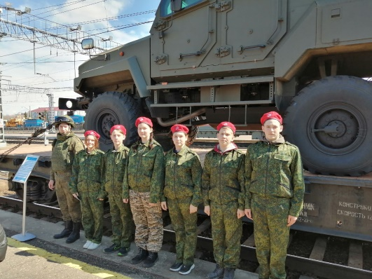
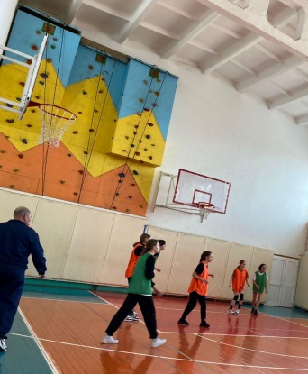
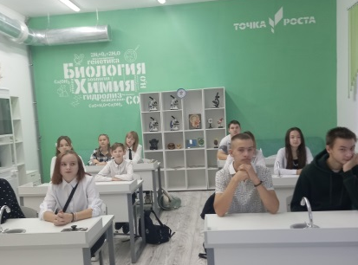
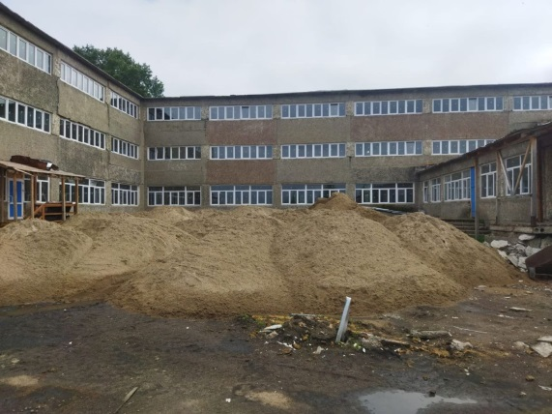
РЕАЛИЗАЦИЯ НАЦИОНАЛЬНОГО ПРОЕКТА «ОБРАЗОВАНИЕ» (тыс. рублей)
Наименование регионального проекта | Федеральный бюджет | Областной бюджет | Местный бюджет | Всего
Современная школа | 0,0 | 1 514,1 | 15,3 | 1 529,4
Патриотическое воспитание граждан РФ | 3 727,9 | 76,1 | 38,4 | 3 842,4
Итого | 3 727,9 | 1 590,2 | 53,7 | 5 371,8

Slide 23
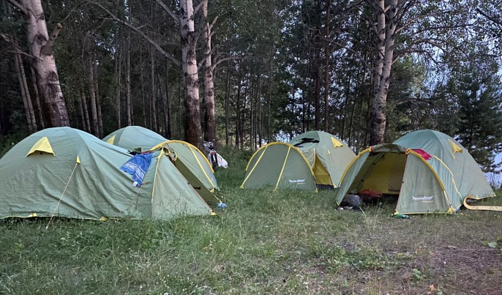
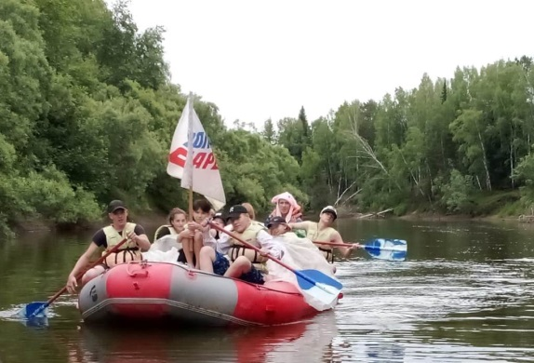
РАСХОДЫ ПО РАЗДЕЛУ «МОЛОДЕЖНАЯ ПОЛИТИКА И ОЗДОРОВЛЕНИЕ ДЕТЕЙ» (млн. рублей)
Центром по работе с детьми и молодежью посредством организации краеведческой экспедиции «Родные просторы» было оздоровлено 100 несовершеннолетних
Подготовлено и проведено два велосипедных и два водных похода
В учреждениях образования на базе 10 школ организовано 10 оздоровительных площадок, на которых оздоровлено 464 ребенка
В 2024 году проведено 72 районных мероприятия.
Приняли участие в 9 областных и 12 всероссийских мероприятиях.

Slide 24
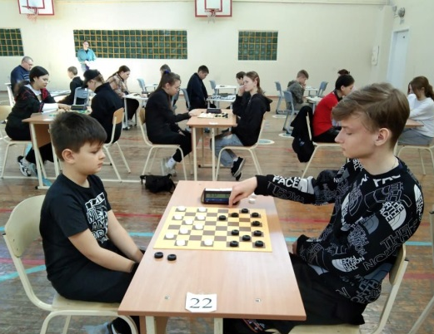
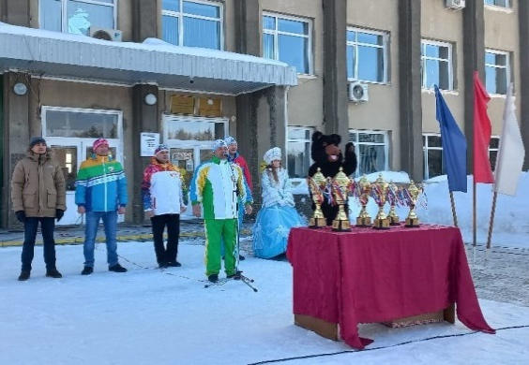
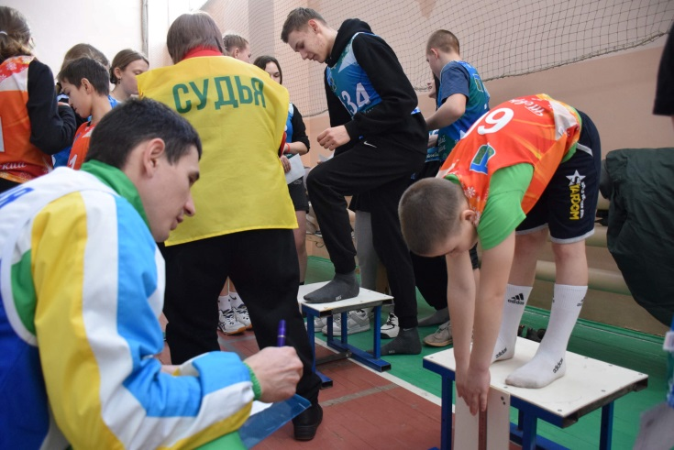
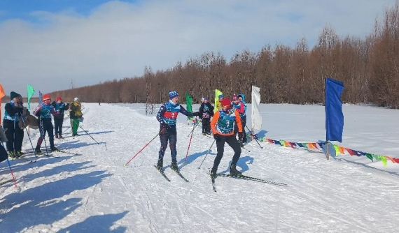
РАСХОДЫ ПО РАЗДЕЛУ «ФИЗИЧЕСКАЯ КУЛЬТУРА И СПОРТ» (млн. рублей)
«Праздник Севера»
2017 г. – 16 место
2018 г. – 24 место
«Королева спорта»
2017 г. – 26 место
2019 г. – 30 место
2020 г. – 9 место
2021 г. – 28 место
2022 г. – 20 место
2018 г. – 24 место
2019 г. – 24 место
2020 г. – не было
2021 г. – 19 место
2022 г. – 23 место
2023 г. – 26 место
2023 г. – 27 место
2024 г. – 26 место
2024 г. – 25 место
В 2024 году проведено 33 районных спортивных мероприятия, в которых участвовало 1994 человека.
Приняли участие в 28 областных,
2 межрайонных, 1 межрегиональном и
4 Всероссийских соревнованиях.

Slide 25
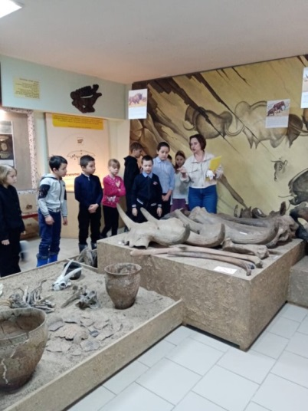
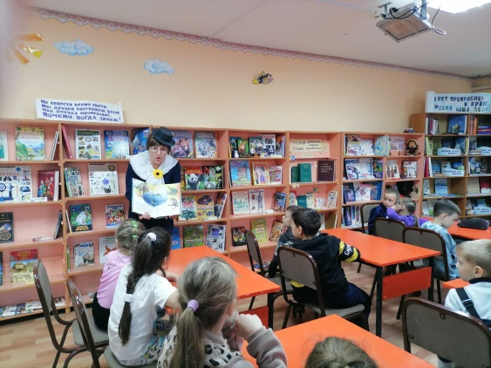
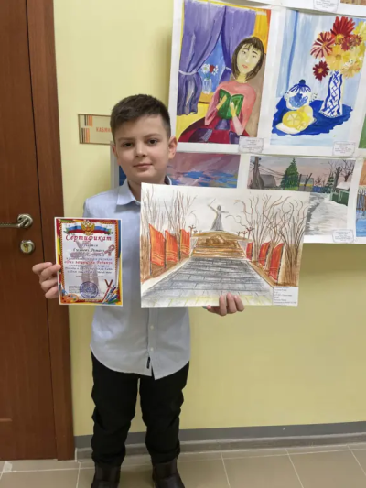
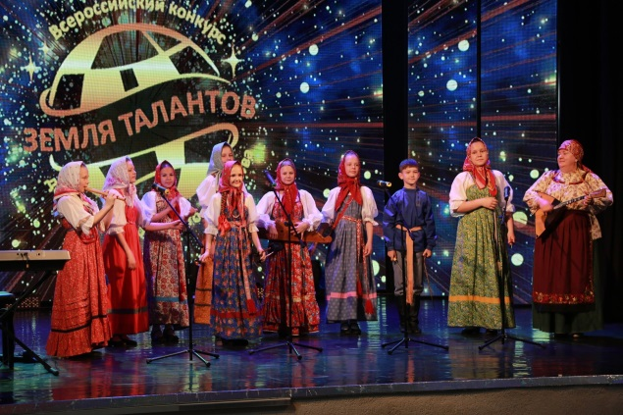
РАСХОДЫ ПО РАЗДЕЛУ «КУЛЬТУРА, КИНЕМАТОГРАФИЯ» (млн. рублей)
87,5

Slide 26
РАСХОДЫ ПО РАЗДЕЛУ «СОЦИАЛЬНАЯ ПОЛИТИКА» (млн. рублей)
20,8

Slide 27
РАСХОДЫ ПО РАЗДЕЛУ «МЕЖБЮДЖЕТНЫЕ ТРАНСФЕРТЫ» (тыс. рублей)
Наименование трансферта | 2023 год | 2024 год | Отклонение +, -
Дотация на выравнивание бюджетной обеспеченности | 25 496,8 | 26 811,7 | + 1 314,9
Иные межбюджетные трансферты на выполнение полномочий органов местного самоуправления поселений | 5 500,0 | 13 227,7 | + 7 727,7
Иные межбюджетные трансферты на софинансирование инициативных проектов | 100,0 | 163,0 | + 63,0
Итого | 31 096,8 | 40 202,4 | + 9 105,6

Slide 28
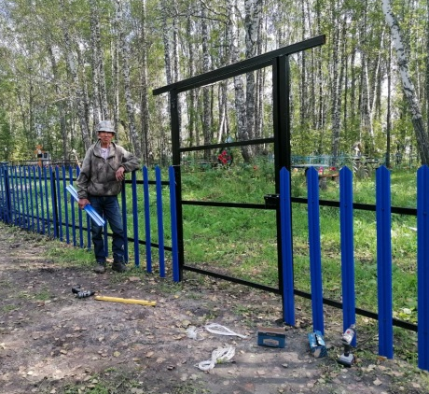
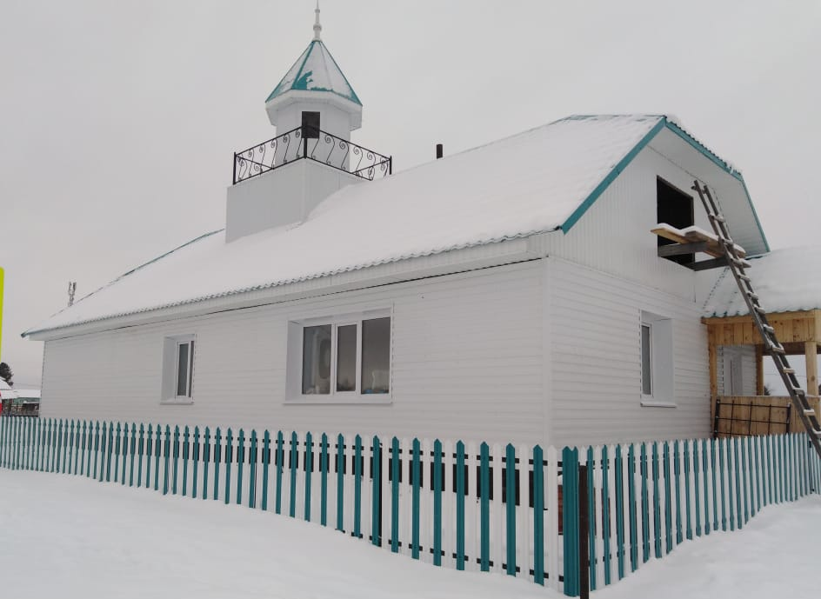
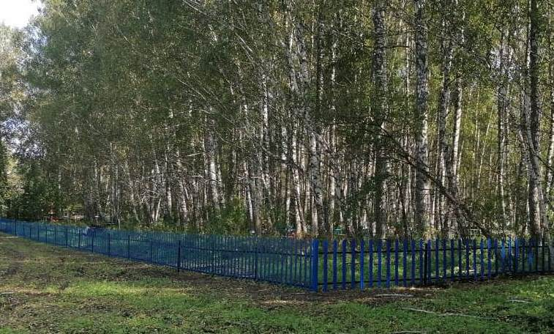
РАСХОДЫ ПО РАЗДЕЛУ «МЕЖБЮДЖЕТНЫЕ ТРАНСФЕРТЫ» (тыс. рублей)
Наименование МО | Дотация на выравнивание ОБ | Иные межбюджетные трансферты МБ
Александровское СП | 1 297,8 | 894,1
Бакшеевское СП | 3 479,1 | 691,8
Белоярское СП | 1 869,3 | 656,6
Бородинское СП | 1 792,9 | 1 038,8
Екатерининское СП | 1 588,7 | 585,3
Ермиловское СП | 1 469,3 | 998,6
Журавлёвское СП | 1 261,1 | 673,0
Иваново-Мысское СП | 2 516,1 | 607,3
Кипское СП | 2 457,4 | 998,9
Кузнецовское СП | 1 076,6 | 730,1
Петелинское СП | 1 892,6 | 749,8
Петровское СП | 2 506,4 | 855,4
Утьминское СП | 2 618,9 | 961,6
Тевризское ГП | 1 573,5 | 2 786,4
ИТОГО: | 27 399,7 | 13 227,7
В целях развития муниципальной практики инициативного бюджетирования выделены средства районного бюджета в сумме 163,0 тыс. рублей на реализацию 2 инициативных проектов в Иваново-Мысском и Кипском сельских поселениях:
- благоустройство общественной территории (мечети) в с. Тайчи (стоимость проекта – 148,0 тыс. рублей);
- ремонт ограждения кладбища в д. Поддол (стоимость проекта - 185,00 тыс. рублей).

Slide 29
БЛАГОДАРЮ ЗА ВНИМАНИЕ!

